Slide 1
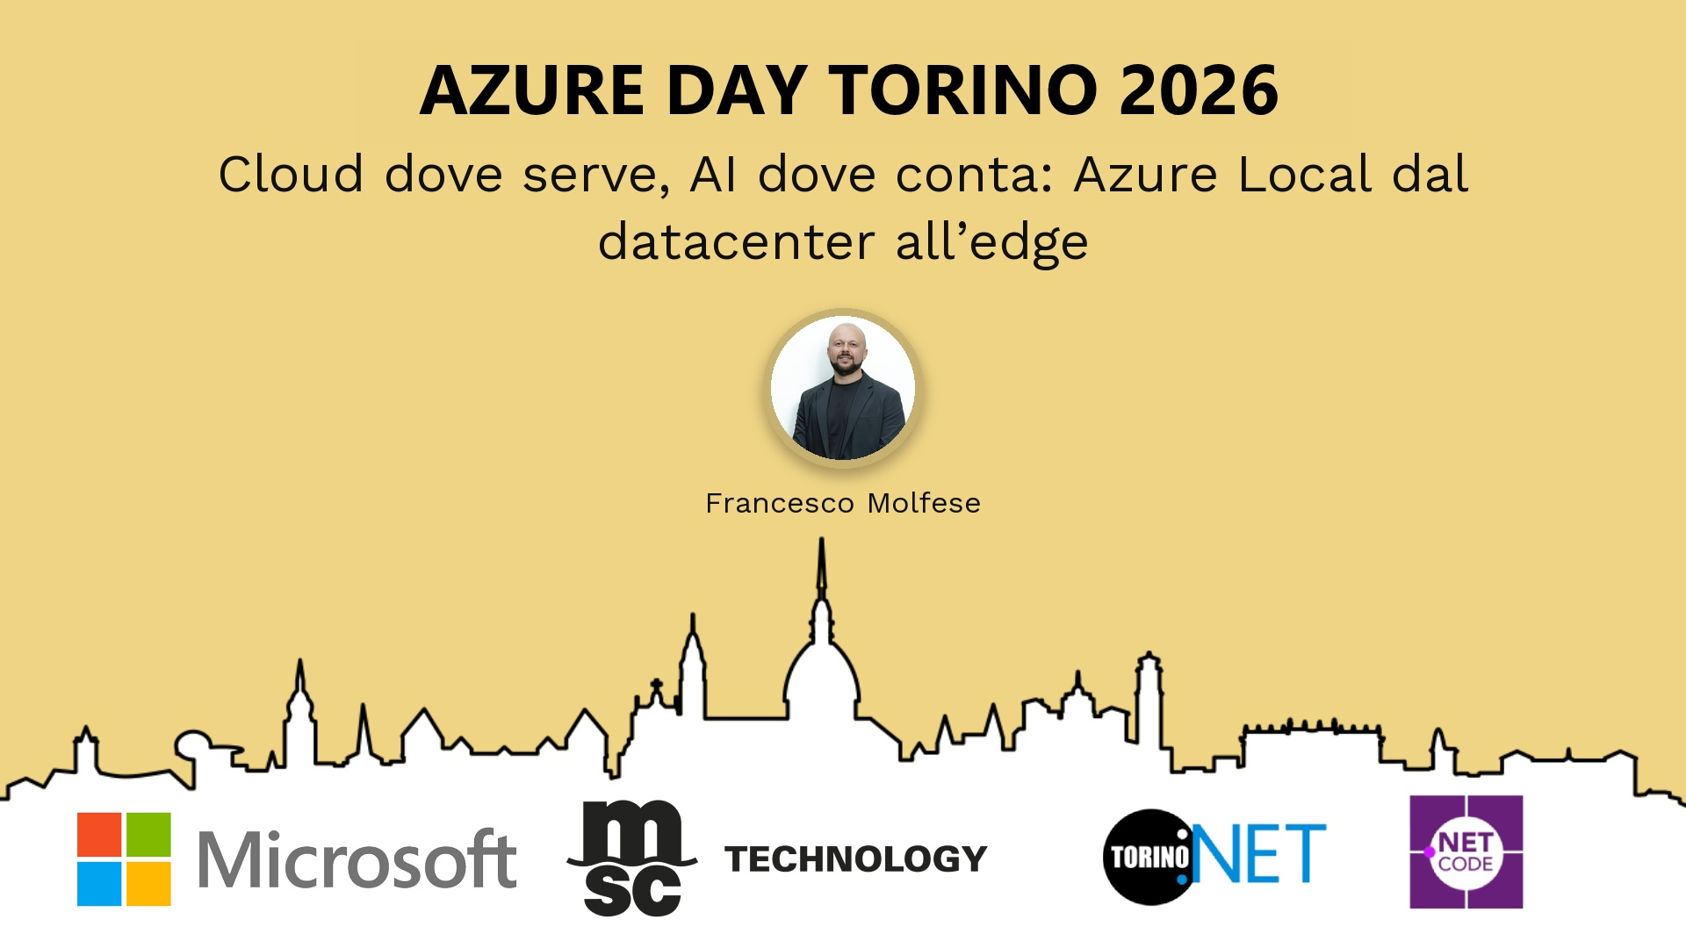
Session Banner - Cloud dove serve, AI dove conta: Azure Local dal datacenter all’edge
Notes:
This is the opening banner slide for 'Cloud dove serve, AI dove conta: Azure Local dal datacenter all’edge'. The session is presented by: Francesco Molfese. This slide sets the visual theme for the presentation.

Slide 2
Cloud dove serve, AI dove conta: Azure Local dal datacenter all’edge
Notes:
Main title slide displaying 'Cloud dove serve, AI dove conta: Azure Local dal datacenter all’edge'. Presented by: Francesco Molfese. Use this slide to introduce the session topic.

Slide 3
Event Sponsors
Notes:
Sponsor acknowledgment slide. Take a moment to thank the event sponsors and explain their support for the conference.

Slide 4
Cloud dove serve, AI dove conta: Azure Local dal datacenter all’edge
Non tutti i workload devono essere eseguiti nel cloud e non tutti i dati possono lasciare il luogo in cui vengono prodotti. Azure Local porta il modello operativo di Azure nel datacenter e all’edge, permettendo di eseguire applicazioni e servizi vicino ai dati.
In questa sessione esploreremo l’architettura di Azure Local e i criteri con cui decidere dove collocare ogni workload, considerando latenza, resilienza, sovranità del dato e connettività. Il focus sarà sui casi d’uso in cui l’intelligenza artificiale locale crea un valore concreto: inferenza a bassa latenza, analisi di immagini e v...
Francesco Molfese
Notes:
Detailed session information for 'Cloud dove serve, AI dove conta: Azure Local dal datacenter all’edge'. Session description: Non tutti i workload devono essere eseguiti nel cloud e non tutti i dati possono lasciare il luogo in cui vengono prodotti. Azure Local porta il modello operativo di Azure nel datacenter e all’edge, p.... Review the session objectives and speaker credentials.

Slide 5
Cloud dove serve, AI dove conta: Azure Local dal datacenter all’edge

Slide 6
Demo: Cloud dove serve, AI dove conta: Azure Local dal datacenter all’edge
Notes:
Demo section for 'Cloud dove serve, AI dove conta: Azure Local dal datacenter all’edge'. This slide is for live demonstrations. Ensure all demo materials are prepared and tested.

Slide 7
Questions & Discussion
Notes:
Q&A slide for 'Cloud dove serve, AI dove conta: Azure Local dal datacenter all’edge'. This is time for audience questions and discussion. Prepare to address common questions about the topic and invite participation.

Slide 8
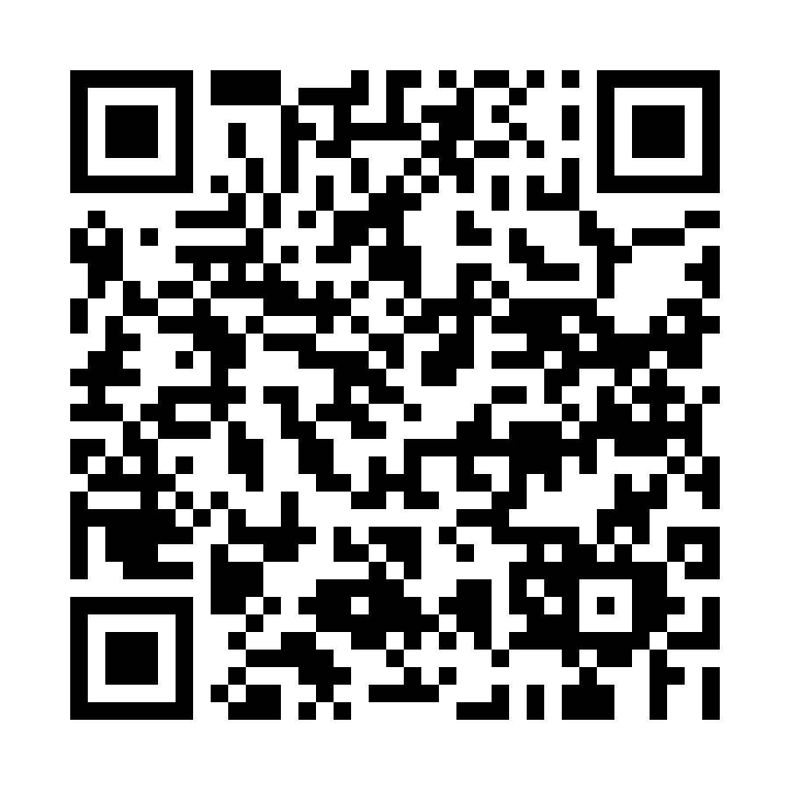
Please Vote for This Session
Vote for Session - Cloud dove serve, AI dove conta: Azure Local dal datacenter all’edge
https://vote.dotnetdev.it/vote/l44tzzta/1300553
Notes:
Voting slide for 'Cloud dove serve, AI dove conta: Azure Local dal datacenter all’edge'. Ask audience to scan the QR code or visit https://vote.dotnetdev.it/vote/l44tzzta/1300553 to vote. Emphasize the importance of feedback.

